Slide 1
INTERREG VI-A HUSK Együttműködési Program Tervezett projekt javaslatok és jövőbeli pályázati lehetőségek
Tel • +36 20/449-1092 | E-mail • info@arrabona.eu | Web • www.arrabona.eu
Székhely • H-9021 Győr, Városház tér 1. | Iroda • H-9025 Győr, Radnóti Miklós u. 46.
Cégnév • Arrabona EGTC | Adószám • 30000632-2-08

Slide 2
Tartalmi pontok
Már meg jelent felhívások rövid ismertetése
Az EGTC által tervezett projekt javaslatok ismertetése
Zöld infrastruktúra
Katasztrófakockázatok kezelése
Jövőben várható felhívások (Kisprojekt Alap) ismertetése
Tel • +36 20/449-1092 | E-mail • info@arrabona.eu | Web • www.arrabona.eu
Székhely • H-9021 Győr, Városház tér 1. | Iroda • H-9025 Győr, Radnóti Miklós u. 46.
Cégnév • Arrabona EGTC | Adószám • 30000632-2-08

Slide 3
2023. 05. 15-én megjelent pályázati felhívások:
1.2.1 – A természeti erőforrások védelme és megóvása Beavatkozás 1.2.1/A): Természetvédelem és környezetmegóvás Beavatkozás 1.2.1/B): Biodiverzitás Beavatkozás 1.2.1/C): Zöld infrastruktúra 1.2.2 – Közös kockázatkezelés Beavatkozás 1.2.2/A): Árvízkockázatok kezelése és vízgazdálkodás Beavatkozás 1.2.2/B): Katasztrófakockázatok kezelése 2.4.1 – A helyi örökség megőrzése
Tel • +36 20/449-1092 | E-mail • info@arrabona.eu | Web • www.arrabona.eu
Székhely • H-9021 Győr, Városház tér 1. | Iroda • H-9025 Győr, Radnóti Miklós u. 46.
Cégnév • Arrabona EGTC | Adószám • 30000632-2-08

Slide 4
Az EGTC által tervezett projekt javaslatok ismertetése Zöld infrastruktúra fejlesztések az Arrabona EGTC területén
Tel • +36 20/449-1092 | E-mail • info@arrabona.eu | Web • www.arrabona.eu
Székhely • H-9021 Győr, Városház tér 1. | Iroda • H-9025 Győr, Radnóti Miklós u. 46.
Cégnév • Arrabona EGTC | Adószám • 30000632-2-08

Slide 5
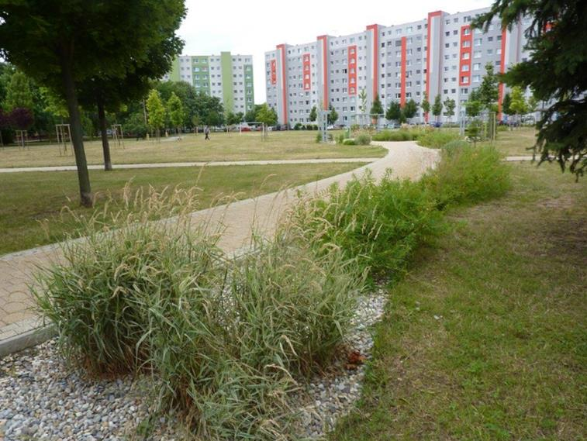
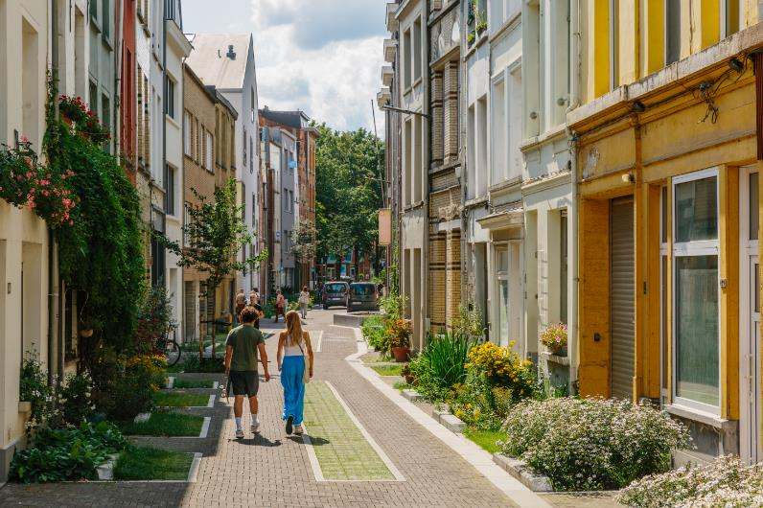
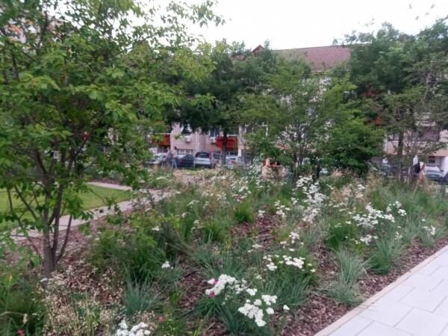
Zöld infrastruktúra
Zöld infrastruktúra fogalma:
Az ökoszisztéma-szolgáltatásokat nyújtó, környezeti jellemzőkkel rendelkező természetes és természetközeli területek hálózata. A hálózat magában foglalja például a parkokat, zöldutakat, vadvirágos területeket, sövényeket, zöldfalakat és zöldtetőket, méhhoteleket, stb.
Tel • +36 20/449-1092 | E-mail • info@arrabona.eu | Web • www.arrabona.eu
Székhely • H-9021 Győr, Városház tér 1. | Iroda • H-9025 Győr, Radnóti Miklós u. 46.
Cégnév • Arrabona EGTC | Adószám • 30000632-2-08

Slide 6
Zöld infrastruktúra
A fejlesztések célja:
Zöldterületek növelése, a zöld folyosók létesítése, az ökoszisztémafunkciók és szolgáltatások javítása és a települések biológiai aktív területének növelése
Éghajlatváltozással szembeni ellenálló képesség növelése beleértve a zöldterületek megújítását és létrehozását
Vízgazdálkodás helyben történő javítása, pl: esővíz összegyűjtése és kezelése a helyszínen, ami elősegíti a vízvisszatartást növelő természetes és természetközeli megoldások hálózatának kialakítását
Települési hőszigethatás csökkentése és a települések mikroklímájának javítása a zöldterületek növelésével
Helyi közösségek bevonása figyelemfelkeltő kampányok révén
Tel • +36 20/449-1092 | E-mail • info@arrabona.eu | Web • www.arrabona.eu
Székhely • H-9021 Győr, Városház tér 1. | Iroda • H-9025 Győr, Radnóti Miklós u. 46.
Cégnév • Arrabona EGTC | Adószám • 30000632-2-08

Slide 7
Zöld infrastruktúra
Különleges feltétel:
Minden projektbe be kell vonni a helyi közösségeket a projekt megvalósításába oktatási tevékenységek, vagy figyelemfelkeltő kampányok révén.
Tel • +36 20/449-1092 | E-mail • info@arrabona.eu | Web • www.arrabona.eu
Székhely • H-9021 Győr, Városház tér 1. | Iroda • H-9025 Győr, Radnóti Miklós u. 46.
Cégnév • Arrabona EGTC | Adószám • 30000632-2-08

Slide 8
Zöld infrastruktúra fejlesztés
Projektötlet, fejlesztési irány:
3-6 fejlesztési helyszínen (projektelemek)
Adott problémakörre reagáló fejlesztések
200-220 ezer euró nagyságú „zöldítő” fejlesztés megvalósítása egy-egy partnernél (indikatív projektméret: 1,5 M Euro)
Projekt tapasztalatait egy aktív tudásmegosztás disszeminálja. E tudásmegosztás a projektelemek előkészítésének, tervezésének, megvalósításának és fenntartásának tapasztalataira koncentrál.
Néhány fejlesztési ötlet, a téma jobb megértése érdekében:
Problémafelvetés | Problémakör | Megoldási lehetőség
Élelmiszer ellátással kapcsolatos probléma | Élelmiszer biztonság segítése | Közösségi kert kialakítása
Villámárvizek problémája | Klímakockázat mérséklése | Esőkert építése
Hőszigetek problémája | Klímakockázat mérséklése | Belvárosi terek zöldítése (zöldtető, zöldhomlokzat, stb.)
Fiatalok és a természet eltávolodásának problémája | Természet- és klímavédelem | Óvodák, iskolák udvarának újragondolása (iskolakert, természetközeli játszótér)

Slide 9
Infrastrukturális beruházás az alapítóknál
Győri esőkert
Mosonmagyaróvári ökoszisztéma szolgálatás fejlesztés a Rudolf-ligetben
Szemléletformáló eszközök elhelyezése a tagtelepüléseken
Méh-és hotel kihelyezés
Esővízgyűjtő edények / Öntözőzsákok
Szemléletformáló programok
Az infrastrukturális beruházás 2 km-es környezetében élőknek szóló szemléletformáló kampány a beruházásról
Projekteredményeket bemutató konferencia szervezése
Klíma Expo társrendezvénye
Dunaszerdahelyi esővízmegfogó, hősziget jelenséget csökkentő parkoló fejlesztés
Somorja közterén alkalmazható zöldfelületek, zöldtetők használata
Fecskefészkek kihelyezése
Komposzltádák / magaságyások
Alapfunkció: a hirtelen lehullott csapadék megfogása
Közösségi funkció: helyi közpark
Helyi közösségeknek szóló helyi szemléletformáló programsorozat, amely kifejezetten a szemléletformáló eszköz témájához kapcsolódik

Slide 10
Partnerség
Infrastrukturális beruházás
Beruházásonként az alapító városok:
Mosonmagyaróvár, Somorja, Győr, Dunaszerdahely
Összesen:
4 partner
Szemléletformáló eszközök
Megvalósítók:
Arrabona EGTC, Csallóköz Natúrpark
Összesen kb.
2 partner
Szemléletformáló programok
Megvalósítók:
Arrabona EGTC, Csallóköz Natúrpark
Széchenyi Egyetem
További 1 partner, azaz mindösszesen: 7 partner
Tel • +36 20/449-1092 | E-mail • info@arrabona.eu | Web • www.arrabona.eu
Székhely • H-9021 Győr, Városház tér 1. | Iroda • H-9025 Győr, Radnóti Miklós u. 46.
Cégnév • Arrabona EGTC | Adószám • 30000632-2-08

Slide 11
Az EGTC által tervezett projekt javaslatok ismertetése Közös kockázat kezelés - Katasztrófavédelmi együttműködés
Tel • +36 20/449-1092 | E-mail • info@arrabona.eu | Web • www.arrabona.eu
Székhely • H-9021 Győr, Városház tér 1. | Iroda • H-9025 Győr, Radnóti Miklós u. 46.
Cégnév • Arrabona EGTC | Adószám • 30000632-2-08

Slide 12
Katasztrófa-kockázatkezelés
Katasztrófa-kockázatkezelés:
Elmúlt években számos kedvezőtlen eseményt történt, amelyek emberi életeket, vagyontárgyakat, környezetet vagy kulturális örökségeket tettek tönkre. Éghajlati hatások:
Szélsőséges meleg hőmérsékleti viszonyok
Nyári csapadék csökkenés,
Villámárvizek, és erős viharok jelentkezése
Vízhőmérséklet emelkedés
Erdőtüzek kockázatának növekedése
Az intézkedés hozzájárul a katasztrófakockázatkezelésben részt vevő szervezetek koordinációs és reagálási képességének javításához.
Tel • +36 20/449-1092 | E-mail • info@arrabona.eu | Web • www.arrabona.eu
Székhely • H-9021 Győr, Városház tér 1. | Iroda • H-9025 Győr, Radnóti Miklós u. 46.
Cégnév • Arrabona EGTC | Adószám • 30000632-2-08

Slide 13
Katasztrófa-kockázatkezelés:
Projektötletek, fejlesztési irányok:
Problémafelvetés
Viharkárok
Villámárvizek problémája
Hőség, hőhullám, ivóvíz hiány
Utánpótlás szervezés
Közösségek bevonása
Tevékenységek
Formális és informális kapcsolat erősítése
Egységesített eljárásrendek
Közös gyakorlatok, versenyek
Felszerelés és géppark vásárlás
Kisléptékű infrastrukturális beruházás (pl: közös gyakorlati helyszín létrehozás
Eredmény

Slide 14
Tervezett projekt részletek
Tervezett partnerség
Felvidéki partnerek
ÖTE Somorja
ÖTE Béke
ÖTE Felbár
Magyarországi partnerek
Polgár Védelmi Szövetség
ÖTE-k
Katasztrófavédelmi Igazgatóság
Tervezett tevékenységek
Eszköz és infra beruházás
Programok és egyéb szoft tevékenység
Költségvetés
Önerő kérdése
5-8% önerő
300 -1.500 ezer Euro
Tel • +36 20/449-1092 | E-mail • info@arrabona.eu | Web • www.arrabona.eu
Székhely • H-9021 Győr, Városház tér 1. | Iroda • H-9025 Győr, Radnóti Miklós u. 46.
Cégnév • Arrabona EGTC | Adószám • 30000632-2-08

Slide 15
Jövőben tervezett felhívás Kisprojekt Alap (SPF)
Tel • +36 20/449-1092 | E-mail • info@arrabona.eu | Web • www.arrabona.eu
Székhely • H-9021 Győr, Városház tér 1. | Iroda • H-9025 Győr, Radnóti Miklós u. 46.
Cégnév • Arrabona EGTC | Adószám • 30000632-2-08

Slide 16
Tervezett felhívás jelenleg látható keretei
1. prioritási tengely: 3.2.1 Kisprojekt alap
célja határon átnyúló kulturális és sportesemények szervezése a határ menti térségben élők számára;
hozzájárul az önkormányzatok, közintézmények, és gazdasági szereplők közötti új partnerségek kialakításához közös tanulmányutak, közös testületi ülések és szakmai konferenciák stb. szervezése révén;
célja csereprogramok és közös táborok szervezése gyermekek számára;
támogatják a határon átnyúló partnerséget ösztönző fesztiválok és előadások szervezését;
támogatják a jövőbeli Interreg pályázati felhívásokhoz kapcsolódó közös projektfejlesztést és a projektek előkészítését;
Tel • +36 20/449-1092 | E-mail • info@arrabona.eu | Web • www.arrabona.eu
Székhely • H-9021 Győr, Városház tér 1. | Iroda • H-9025 Győr, Radnóti Miklós u. 46.
Cégnév • Arrabona EGTC | Adószám • 30000632-2-08

Slide 17
Tervezett pályázatok végrehajtása
A projektek időtartama korlátozott (az indikatív tartam legfeljebb 18 hónap);
Egyszerűbb eljárások kerülnek bevezetésre (pl. egyszerűsített kiválasztási folyamat, egyszerűbb jelentési és hitelesítési eljárások stb.;
Szélesebb körben kerülnek felhasználásra pénzügyi eszközök (pl.: az Egyszerűsített Költségelszámolási Módszer, stb.);
Maximum 30 000 € támogatási összeg nyerhető;
Részvételtől függő –sávos- támogatási összeg, minimum 50%-os részvételi arány a partnerország területéről.
A pályázat benyújtásához minimum 1-1 partner szükséges magyar és szlovák oldalról;
Csak a vezető partner rendelkezik költségvetéssel, csak ő számol el költséggel;
Tervezet felhívás megjelenése: 2023 ősz, megvalósítási időszak 2024 tavaszától.
Tel • +36 20/449-1092 | E-mail • info@arrabona.eu | Web • www.arrabona.eu
Székhely • H-9021 Győr, Városház tér 1. | Iroda • H-9025 Győr, Radnóti Miklós u. 46.
Cégnév • Arrabona EGTC | Adószám • 30000632-2-08

Slide 18
Tervezett pályázatok végrehajtása
Potenciális célcsoportok
Civil szervezetek;
Nonprofit szervezetek;
Környezet- és természetvédelmi szervezetek;
Helyi önkormányzatok;
Regionális szervezetek és regionálisan működő hatóságok és szervezeteik;
Szakmai szervezetek;
Oktatási intézmények;
Kutatóintézetek;
Helyi média szervezetek;
Szociális intézmények és szociális ellátó szervezetek;
Szakképző iskolák;
Turisztikai desztináció menedzsmenttel foglalkozó szervezetek vagy hivatásos turisztikai szervezetek
Kulturális intézmények/kulturális szolgáltató szervezetek (pl. színházak, művelődési házak/kulturális központok, könyvtárak, múzeumok, galériák, zene- és művészeti iskolák stb.)
Határon átnyúló együttműködési szervezetek, és
egyéb érintett szervezetek.
Tel • +36 20/449-1092 | E-mail • info@arrabona.eu | Web • www.arrabona.eu
Székhely • H-9021 Győr, Városház tér 1. | Iroda • H-9025 Győr, Radnóti Miklós u. 46.
Cégnév • Arrabona EGTC | Adószám • 30000632-2-08

Slide 19
Köszönöm a figyelmet!
Dr. Herke Zoltán
herke.zoltan@arrabona.eu
+36 20 472 2264

